Slide 1
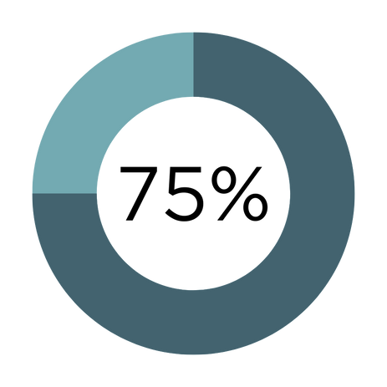
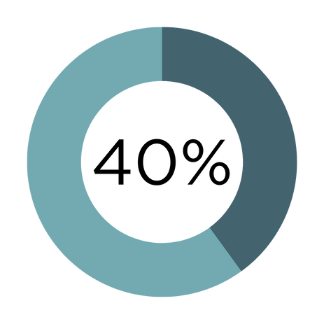
STATISTIKEN
der christlichen Männer konsumieren Pornografie.
(gelegentlich bis täglich)
12,4% des weltweiten Porno-Traffics im Internet geschieht in Deutschland.
der christlichen Frauen konsumieren Pornografie.
(gelegentlich bis täglich)
*Netzsieger, Internet Pornografie, 2018
*2024 Survey Barna Group & PureDesireMinistries

Slide 2
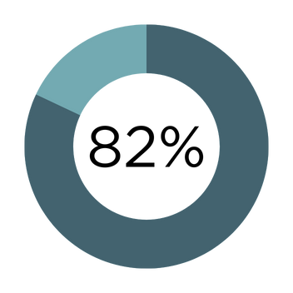
STATISTIKEN
32%
26%
der 11-13
Jährigen
haben bereits Pornos gesehen.
!
70% sahen dieses Material ungewollt.
sagen, sie erleben keine Hilfe auf dem Weg in die Freiheit.
*Klicksafe.de, Neue Studie der
Medienanstalt NRW 2024, 2821 Befragte 11-13 J.
*2024 Survey Barna Group & PureDesireMinistries

Slide 3
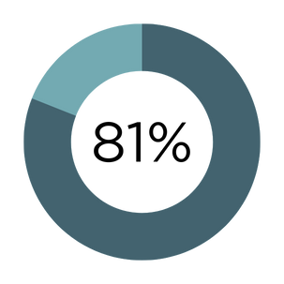
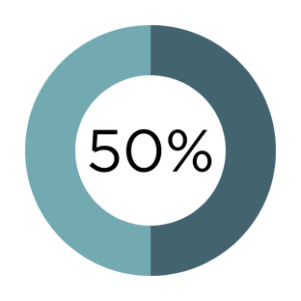
STATISTIKEN
1 von 5 Pastoren hat aktuell mit Pornografie zu kämpfen.
der Pastoren sagen, dass in Gemeinden zu wenig über Pornografie und zwanghaftes Sexualverhalten gelehrt wird.
weitere 50% der Pastoren sagen, dass sie in der Vergangenheit aktiv mit Pornografiekonsum zu kämpfen hatten.
*2024 Survey Barna Group & PureDesireMinistries
462 befragte Pastoren (2023)

Slide 4
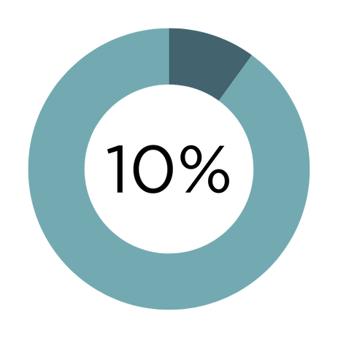
STATISTIKEN
nur etwa 10% der befragten Christen sagen, dass ihre Gemeinde aktiv Hilfe für Freiheitssuchende bietet.
“LASST UNS EINEN UNTERSCHIED MACHEN!”
*2024 Survey Barna Group & PureDesireMinistries

Slide 5
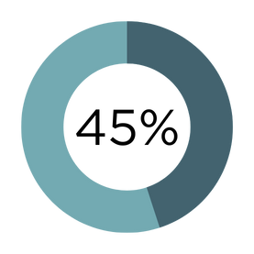
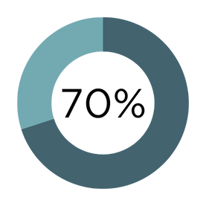
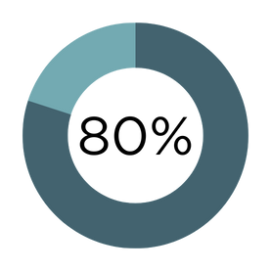
SUCHTTEST
auf www.free-indeed.de
+10.000 TEILNEHMER/INNEN
Meine Beziehungsfähigkeit zum anderen Geschlecht nimmt immer mehr ab und/oder wird zunehmend sexualisiert!
Ich nutze Pornografie, um Dinge zu kompensieren wie: Niedergeschlagenheit, Langeweile, Spannungen, Einsamkeit oder als Belohnung!
Ich fühle mich nach der Selbstbefriedigung oder Sexualkontakten öfters leer und ausgelaugt oder habe es sogar bereut!
Ich habe mit oder meinem Partner versprochen aufzuhören, es aber mehrfach nicht geschafft.

